Slide 1


শুভ সকাল

Slide 2


পরিচিতি
শিক্ষক পরিচিতি
ইমদাদুল হক
সহকারি শিক্ষক ,
জি, কে পাইলট উচ্চ বিদ্যালয়
শেরপুর টাউন, শেরপুর।
শ্রেণি – নবম
বিষয় – জীববিজ্ঞান
অধ্যায় – ০৬
পাঠ – ০২ ও ০৩
সময় – ৫০ মিনিট

Slide 3



Slide 4

ব্যাপন ও অভিস্রবন

Slide 5

শিখনফল
এই পাঠ শেষে শিক্ষার্থীরা -------------
অভিস্রবন ও ব্যাপন কী তা বলতে পারবে।
একটি পরীক্ষা দ্বারা অভিস্রবন প্রক্রিয়া ব্যাখ্যা করতে পারবে।
এই দুই প্রক্রিয়ায় উদ্ভিদ কীভাবে মাটি থেকে পানি শোষণ করে তা ব্যাখ্যা করতে পারবে।

Slide 6

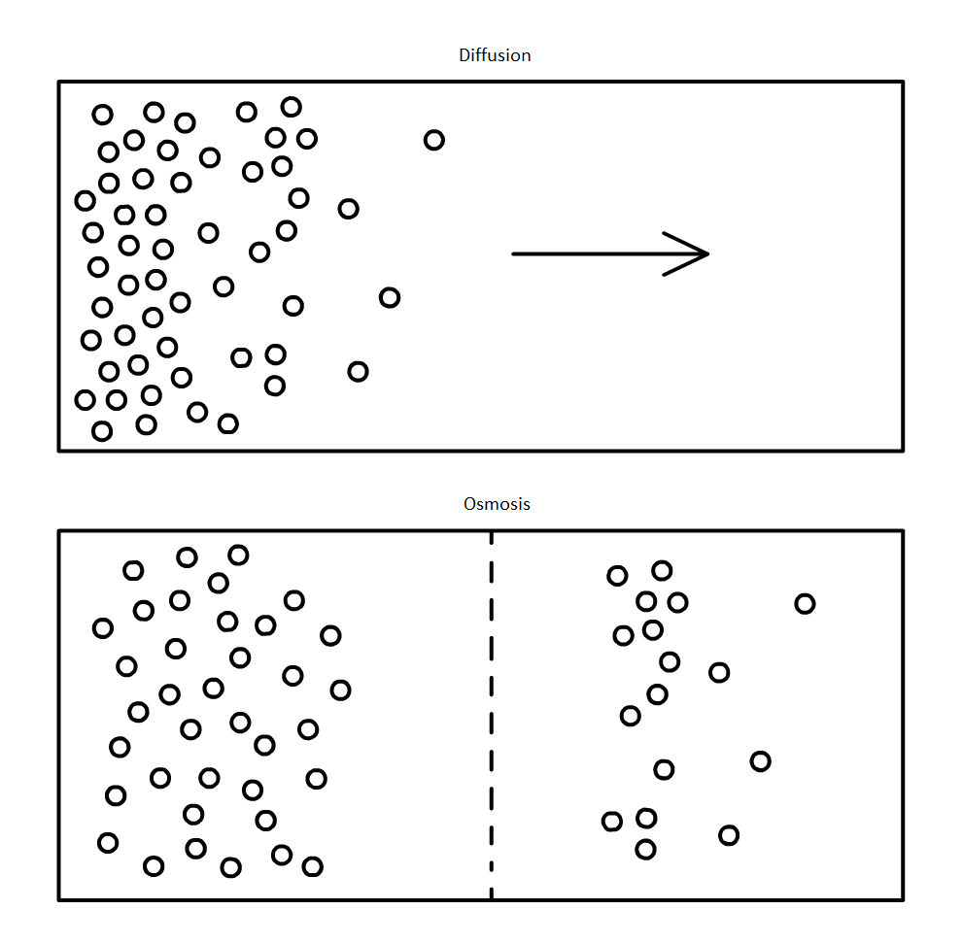
ব্যাপন কি ?
ব্যাপন

Slide 7

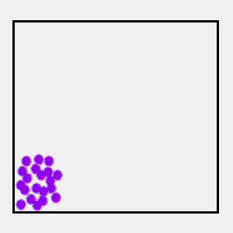

Slide 8
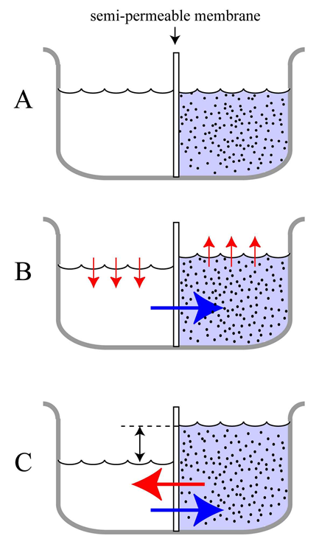
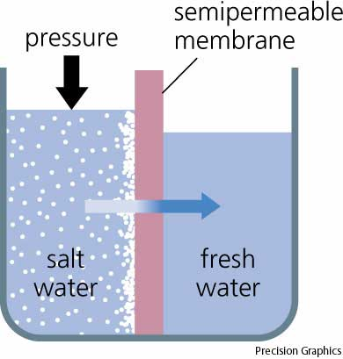
অভিস্রবন কী ?
অর্ধভেধ্য পর্দা
চাপ
অর্ধভেদ্য পর্দা
লবনযুক্ত পানি
পানি
অর্ধভেদ্য পর্দা

Slide 9

পরিক্ষণ ও পর্যবেক্ষণ
গোলআলু
চিনির ঘন দ্রবন
পানির পাত্র
পানি
চিত্র – আলুর সাহায্যে অভিস্রবন প্রক্রিয়া পর্যবেক্ষণ

Slide 10


Slide 11
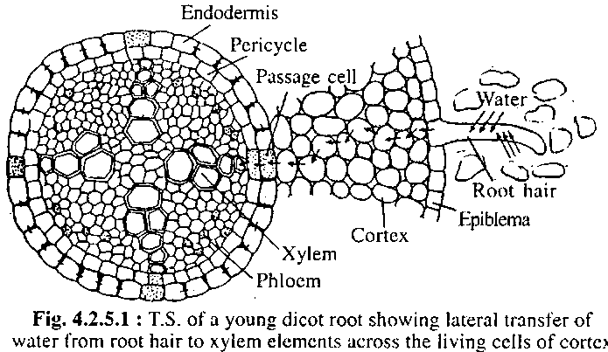
মূলরোম দ্বারা পানি শোষণ
এন্ডোডার্মিস
পেরিসাইকল
পাসেস সেল
পানি
মূলরোম
কর্টেক্স
এপিব্লেমা
জাইলেম
ফ্লোয়েম
চিত্র --- উদ্ভিদের পানি শোষণ প্রক্রিয়া

Slide 12
পানি শোষণ প্রক্রিয়া

Slide 13

দলীয় কাজ
দল – (ক): ব্যাপন ও অভিস্রবন এর মধ্যে তুলনা কর।
দল – (খ): অভিস্রবন ছাড়া ঊদ্ভিদে পানি শোষণ সম্ভব নয় – ব্যাখ্যা কর।

Slide 14

মূল্যায়ন
অভিস্রবন কী ?
ব্যাপন কী ?
অর্ধভেদ্য পর্দা কাকে বলে ?
মূলরোম কোথায় থাকে ?
Root cap এর কাজ কী ?

Slide 15

বাড়ির কাজ
উদ্ভিদে পানি শোষণ প্রক্রিয়ার চিহ্নিত চিত্র অঙ্কন কর।

Slide 16

সকলকে ধন্যবাদ

